Slide 1
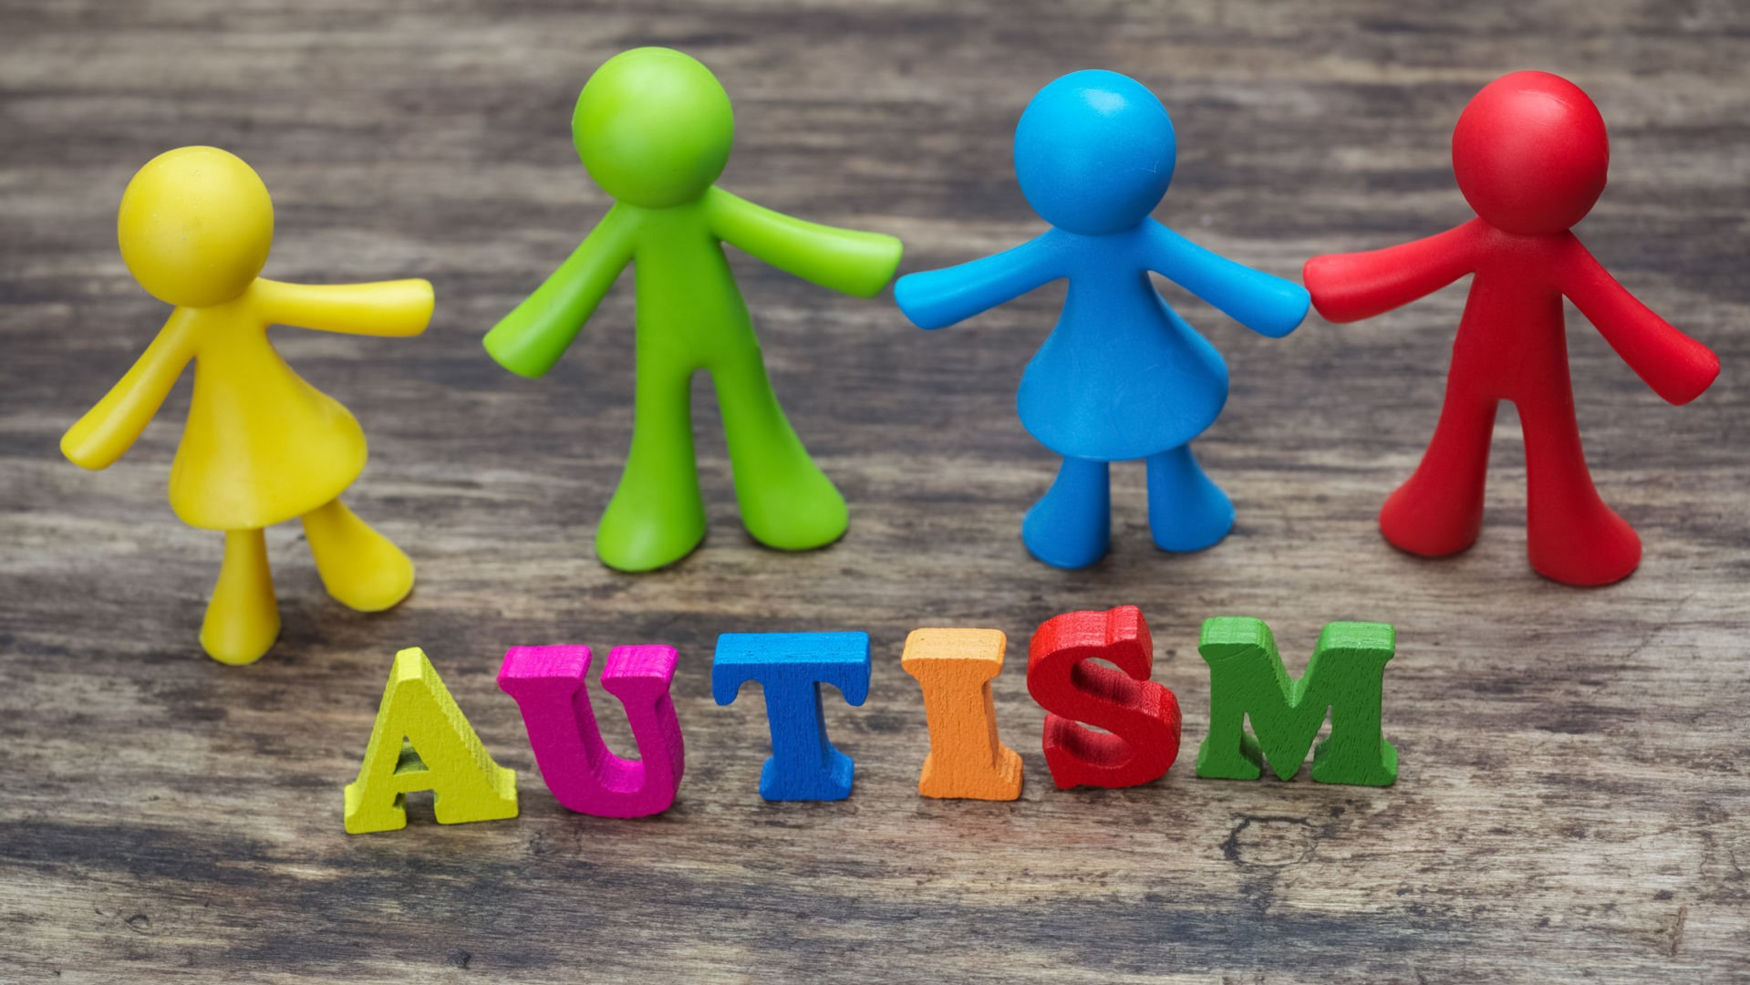
Консультация для родителей на тему:
« Ранний детский аутизм»
Подготовил:
педагог-психолог
МАДОУ № 42 г. Ростов-на-Дону
Азизова О.В.

Slide 2
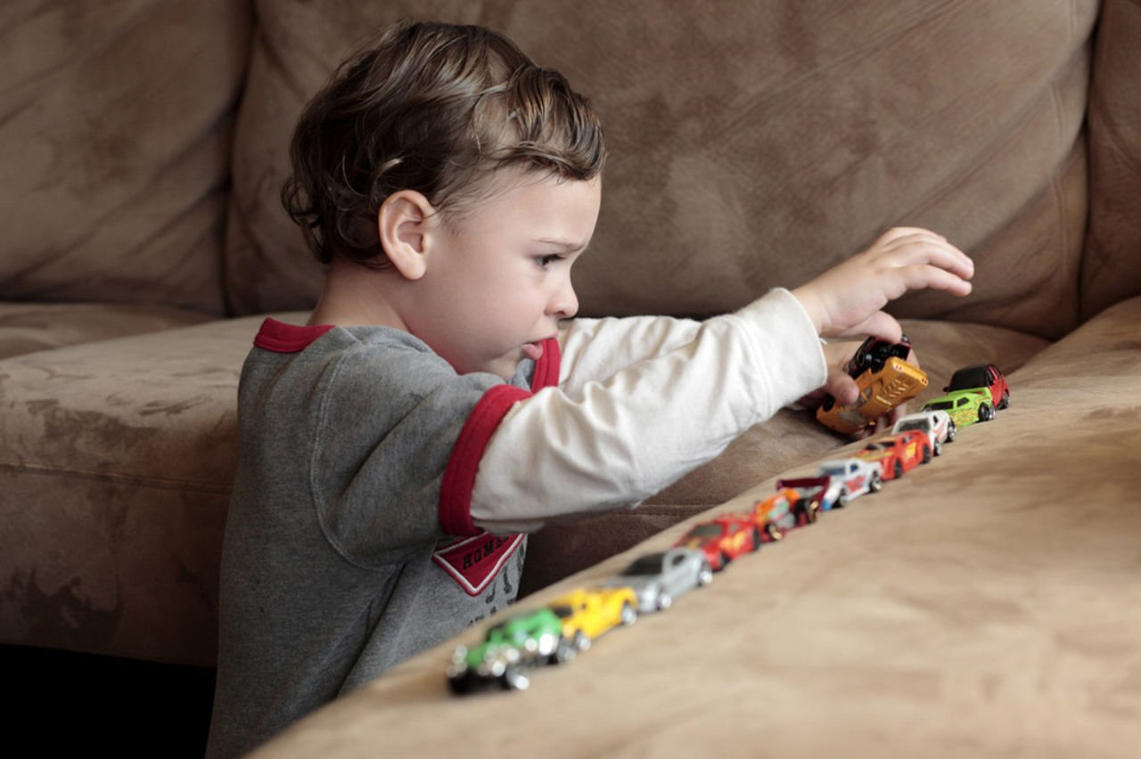
Аутизмом называют состояние психики, характеризующееся преобладанием замкнутой внутренней жизни и активным отстранением от внешнего мира.
РДА характеризуется нарушениями всех сфер психики – сенсомоторной, перцептивной, познавательной, речевой и эмоциональной, а также недостаточно развитым социальным взаимодействием с окружающими.

Slide 3
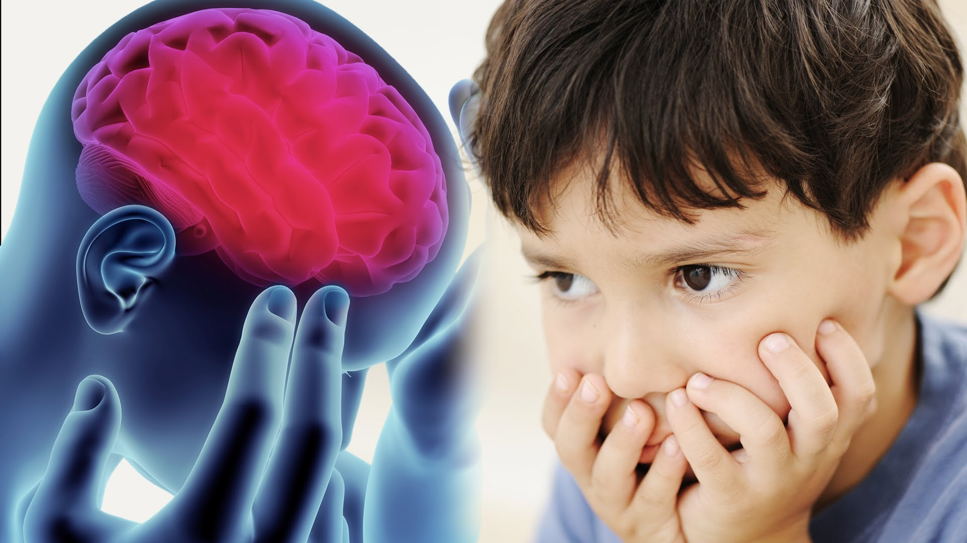
Основные причины детского аутизма:
- наследственные прояв- ления;
- теория «эмоциональная холодность родителей
- органические поражения ЦНС

Slide 4
Проявления РДА
-равнодушие к близким;
- недовольство или даже бурный протест с плачем и пронзительным криком при любом изменении привычной обстановки;
- активно стремятся к одиночеству;
- отношение к маме: индифферентным отношением (дети не реагируют на присутствие или отсутствие матери); негативистическая форма (ребенок относится к матери недоброжелательно и активно гонит ее от себя); симбиотическая форма (ребенок отказывается оставаться без матери, выражает тревогу в ее отсутствие).
-Дети часто проявляют раннюю самостоятельность: если им, что-нибудь нужно, они идут и берут сами, или используют руку взрослого как инструмент. Содержание речи отличается сочетанием примитивных форм (лепет, эхолалии) со сложными выражениями и оборотами, которые свойственны детям более старшего возраста и взрослым. У части детей наблюдается полный мутизм (отсутствие речи).
-Поведение детей с аутизмом однообразно (могут часами совершать одни и те же действия, отдаленно напоминающие игру: наливать в посуду и выливать из нее воду, пересыпать что-либо, перебирать бумажки и т. д. );
-дети начинают говорить позже, чем их сверстники. Ребёнок не использует речь для общения, он не обращается ко взрослому с просьбами, не зовёт маму.

Slide 5
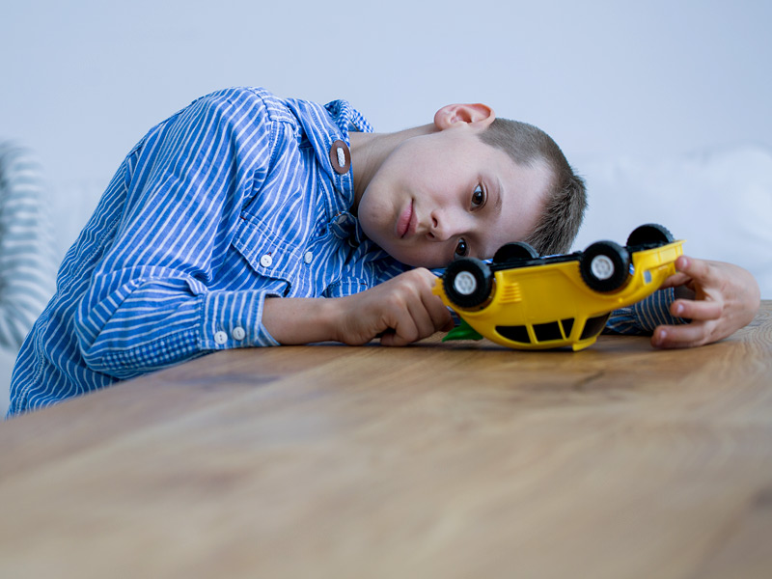
-Дети часто проявляют раннюю самостоятельность: если им, что-нибудь нужно, они идут и берут сами, или используют руку взрослого как инструмент. Содержание речи отличается сочетанием примитивных форм (лепет, эхолалии) со сложными выражениями и оборотами, которые свойственны детям более старшего возраста и взрослым. У части детей наблюдается полный мутизм (отсутствие речи).
-Поведение детей с аутизмом однообразно (могут часами совершать одни и те же действия,отдаленно напоминающие игру: наливать в посуду и выливать из нее воду, пересыпать что-либо, перебирать бумажки и т. д. );
-дети начинают говорить позже, чем их сверстники. Ребёнок не использует речь для общения, он не обращается ко взрослому с просьбами, не зовёт маму.

Slide 6
Особенности детей с ранним детским аутизмом:
• Неуместный смех или хихиканье;
• Отсутствие чувства опасности;
• Пониженная чувствительность к боли;
• Избегают объятия;
• Необычные и однообразные игры;
• Избегают контакта глазами;
• Предпочитают одиночество;
• Трудности в выражении потребностей, могут использовать жесты;
• Необычная привязанность к предметам;
• Настаивают на однообразии;
• Повторение чужих слов и фраз;
• Повышенная реакция на звуки или отсутствие реакции;
• Вращение предметов или вращение на месте;
• Трудности в общении с другими людьми;
• Гиперактивность или гипоактивность;
• Не общаются со сверстниками;
• Не откликаются на имя;
• Ходят на носочках и трясут руками;

Slide 7
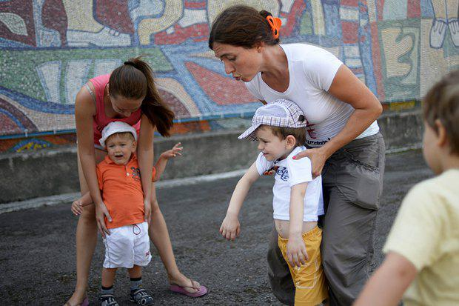
Группа риска:
• Родные братья и сестры детей с аутизмом;
• Дети, чьи матери во время беременности переболели краснухой;
• Дети отцов старше 40 лет;
• Дети матерей, страдающих ожирением;
• Дети, растущие в неблагоприятной экологической обстановке.

Slide 8
При возникновении подозрений на аутизм необходимо посетить детского невролога, чтобы исключить заболевания, связанные с аномалией развития мозга. Также следует посетить детского психиатра и при необходимости пройти ЭЭГ, МРТ, проверку слуха, доплерографию.
Осмотр должен проводиться комплексно с участием психолога, невропатолога, детского психиатра, педиатра и дефектолога.
Психотерапевтическая работа с ребенком и семьей направлена на коррекцию поведения ребенка, устранения тревожности, страха, а также на коррекцию и укрепление семьи, привлечение родителей к воспитательной работе с ребенком, обучение приемам работы с ним.
Аутизм – это не болезнь. Чем раньше начнется коррекционная работа, тем эффективнее результат.

Slide 9
БЛАГОДАРЮ ЗА ВНИМАНИЕ!

